Slide 1
Nous voulons des Coquelicots Appel à la résistance pour l'interdiction de tous les pesticides
Préparé par Stéphane ARMAND
30.01.2020

Slide 2
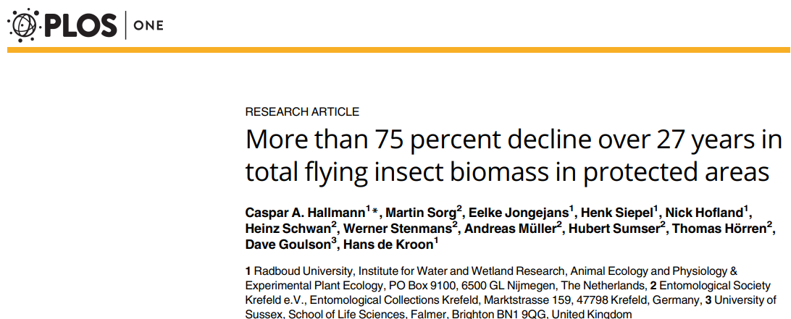
Quelques faits
Extinction de masse de la biodiversité
Effet néfaste sur la santé
Appauvrissement des sols
Perte des matières organiques
Infiltration de l’eau
Baisse des rendements
Augmentation des doses
Un coût énorme pour la société
Subventions (PAC)
Les plans écophyto…
Dépollution
Santé
PAC : Politique Agricole Commune

Slide 3
Une économie rentable

Slide 4
Un “échec” des politiques
Plan écophyto 1 – 2008-2018
Objectif : Réduire de 50% l’usage des phytosanitaires
Résultat : Augmentation de 18%...
Plan écophyto 2(+) – 2016-2025
Objectif : Réduire de 50% l’usage des phytosanitaires
Résultat: Augmentation de 24% entre 2017 et 2018…
Un poids des Lobbys très (trop) fort
Démission de Nicolas Hulot
Un manque de régulation
Nodu: nombre de doses unités

Slide 5
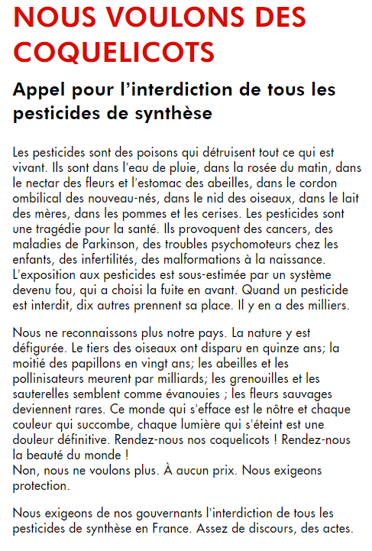
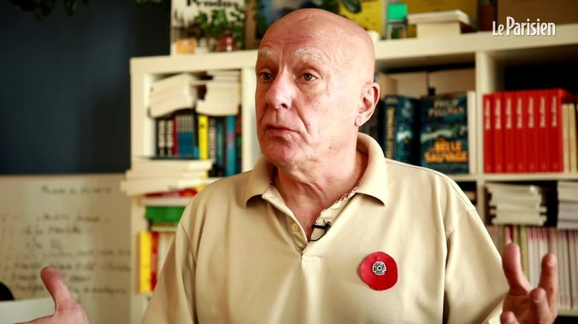
L’appel des coquelicots
12 Septembre 2018
Groupe de bénévoles
Un appel lancé dans Charlie Hebdo
Un livre manifeste

Slide 6
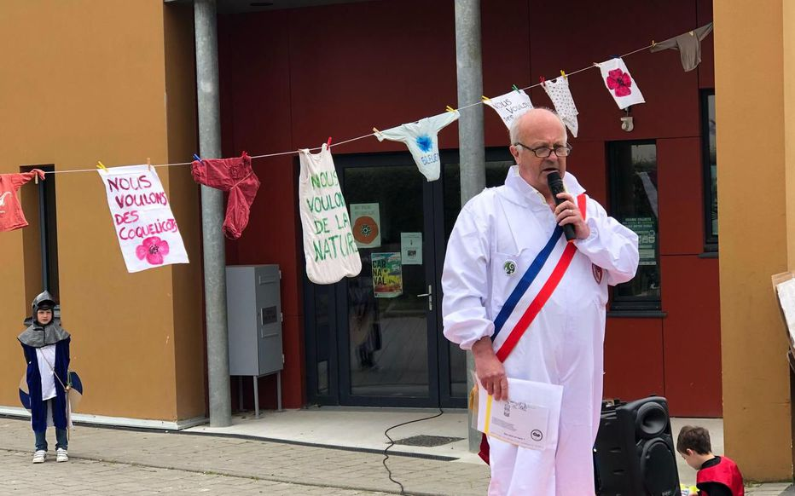
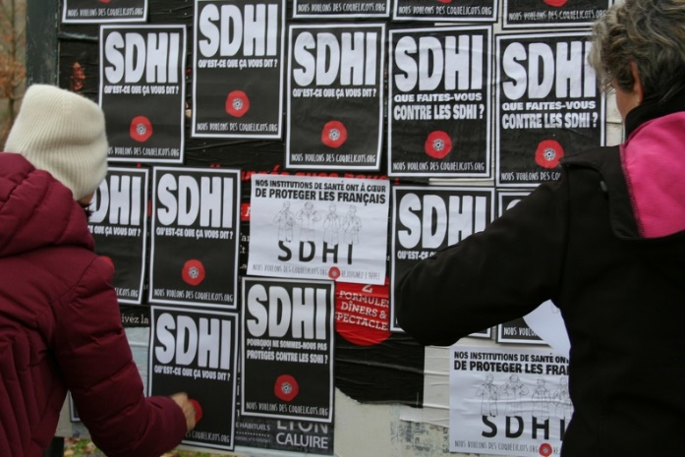
Les actions
Pétition
Rassemblements
1er Vendredi de chaque mois devant les mairies sur 2 ans
Des graines et des cocardes…
Arrêtés municipaux anti-épandage de 150 m
Maire de Langouët - Daniel Cueff
Alerte sur les SDHI
Une forte communication dans la presse
SDHI: succinate dehydrogenase inhibitor

Slide 7
Que font les politiques ?
Fait croire à une action
Plans éco-phytos
Consultation publique sur la distance d’épandage
ANSES joue la montre…
Répression
Cellule Demeter
Agribashing…
https://reporterre.net/Le-gouvernement-cree-une-cellule-militaire-pour-surveiller-les-opposants-a-l-agro-industrie
ANSES: Agence nationale de sécurité sanitaire de l'alimentation, de l'environnement et du travail

Slide 8
De nombreuses autres actions
Les Pisseurs volontaires de Glyphosate
5500 plaintes (plus de 70 à la R/F)
Demande abrogration de 3 SDHI
Les scientifiques lanceurs d’alertes
Initiative Citoyenne Européenne
Pour la fin des pesticides de synthèse
https://www.generations-futures.fr/actualites/ice-pesticides/
Semaine pour les alternatives aux pesticides
20 au 30 Mars - https://www.semaine-sans-pesticides.fr/

Slide 9
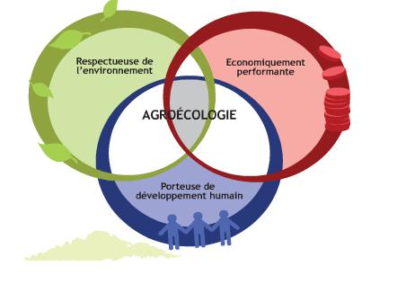
La suite…
Transition vers une agro-écologie
Des circuits courts, locaux, respectueux des paysans
Prévilégier la qualité, la santé, l’environnement aux portefeuilles de quelques actionnaires…
https://lagroecologie1ers1.weebly.com/lagriculture-vers-lagroeacutecologie.html

